Slide 1
操作系统原理
——Chapter4
进程同步与进程通信
2011.03.22
Notes:
An IBM Proof of Technology
Discovering the value of IBM Workplace Forms - Technical Overview

Slide 2
FCFS：先来先服务（略）
TRR：时间片轮转调度算法
优先级调度算法
MQ：多级队列调度算法
MFQ：多级反馈队列调度算法
内容回顾
高级调度-作业调度
中级调度
低级调度-进程调度
内容
内容
内容
准则
评价指标
作业调度算法
进程调度算法
处理器调度的层次
评价调度算法的准则
要点
要点
处理器调度算法
指标含义
计算方式
算法思想
指标计算
调度的本质
进程调度的概念
线程调度
FCFS、SJF算法
HRRF、HPF算法
举例对上述算法进行分析与比较
实时调度
实时调度
要点
多处理器调度

Slide 3
内容回顾
课后作业
3.10 3.11 3.14
3.15 3.16 3.22
处理器调度的层次
评价调度算法的准则
处理器调度算法
线程调度
实时调度
实时调度
多处理器调度

Slide 4
主要内容
进程并发
重点与难点
重点与难点
信号量机制
用信号量实现经典进程同步问题
管程
进程通信

Slide 5

再次说明：程序的制约方式
间接制约方式
  这是由于竞争相同资源而引起的，得到资源的程序段可以投入运行，而得不到资源的程序段就是暂时等待，直至获得可用资源时再继续运行。
直接制约方式
  这通常是在那些逻辑上相关的程序段之间发生的，一般是由于各种程序段要求共享信息引起的。

Slide 6
进程的同步（直接作用）
进程的同步：
  指系统中多个进程中发生的事件存在某种时序关系，需要相互合作，共同完成一项任务。
  具体说，一个进程运行到某一点时要求另一伙伴进程为它提供消息，在未获得消息之前，该进程处于等待状态，获得消息后被唤醒进入就绪态
synchronism

Slide 7
进程的互斥（间接作用）
互斥
  由于各进程要求共享资源，而有些资源需要互斥使用，因此各进程间竞争使用这些资源，进程的这种关系为进程的互斥
临界资源：
  系统中某些资源一次只允许一个进程使用，称这样的资源为临界资源或互斥资源或共享变量
mutual exclusion
critical resource

Slide 8
“司机－售票员”问题（同步）
司机进程
While(True)
{
启动公车；
驾驶公车；
停止公车；
}
售票员进程
While(True)
{
关车门；
卖车票；
开车门；
}
正确运行过程
While(True)
{
（售票员）关车门
（司机）启动公车；
（司机）驾驶公车；
（售票员）卖车票
（司机）停止公车；
（售票员）开车门；
}

Slide 9
Spooler目录问题（互斥）
Spooler目录
Out：4
In：7
………
进程A： N_f_s = In; //In == 7
InsertFileIntoSpooler(N_f_s);
In=N_f_s++; //In == 8
4：File1
5：File2
6：File3
7：Null
进程切换，一切正常
8：Null
………
进程B： N_f_s = In; //In == 8
InsertFileIntoSpooler(N_f_s);
In=N_f_s++; //In == 9

Slide 10
Spooler目录问题（互斥）
Out：4
In：7
Spooler目录
进程A： N_f_s = In; //In == 7
………
进程切换
4：File1
进程B： N_f_s = In; //In == 7
InsertFileIntoSpooler(N_f_s);
In=N_f_s++; //In == 8
5：File2
6：File3
7：Null
8：Null
进程切换，进程B数据丢失
………
进程A： InsertFileIntoSpooler(N_f_s);
In=N_f_s++; //In == 8

Slide 11
进程同步
基本概念
  制约关系的两种形式
  临界资源
  临界区
信号量机制
  整型、记录型、AND型、信号量集
信号量的应用
  实现进程互斥
  实现前趋关系

Slide 12
1 概念
概念
  临界资源与临界区
While ( 1 ) {
    ……
    entry_section; //申请进入
    critical_section; //临界区
    exit_section; //声明退出
    ………
}

Slide 13
临界资源-生产者与消费者问题
问题描述
  一个有限空间的共享缓冲区，负责存放货物
  生产者向缓冲区中放物品，缓冲区满则不能放
  消费者从缓冲区中拿物品，缓冲区空则不能拿
生产者进程
（如何体现进程的同步）
消费者进程

Slide 14
临界资源-生产者与消费者问题
缓冲池：数组表示，具有n个(0，1，…，n-1)缓冲区
输入指针in：指示下一个可投放产品的缓冲区
输出指针out：指示下一个可从中获取产品的缓冲区
缓冲池采用循环组织，故：
  输入指针加1表示成 in:= (in+1)mod n；
  输出指针加1表示成out:= (out+1) mod n。
  当 (in+1) mod n=out时表示缓冲池满；而in=out则表示缓冲池空。
整型变量counter：生产者进程投放产品使counter加1；消费者进程取走产品使counter减1。
Var n，integer；
type item=…；
var buffer: array［0，1，…，n-1］ of item；
in，out: 0，1，…，n-1；
counter: 0，1，…，n；

Slide 15
临界资源-生产者与消费者问题
生产者进程
producer: repeat
produce an item in nextp；
while counter=n do no-op；
buffer［in］:=nextp；
in:=in+1 mod n；
counter:=counter+1；
until false；
消费者进程
consumer: repeat
while counter=0 do no-op；
nextc:=buffer［out］；
out:=(out+1) mod n；
counter:=counter-1；
consumer the item in nextc；
until false；

Slide 16
临界资源-生产者与消费者问题
问题的出现
  两个进程共享变量counter。生产者对它做加1操作，消费者对它做减1操作，这两个操作在用机器语言实现时， 常可用下面的形式描述：
（问题何在？）
register1:=counter； register2:=counter；
register1:=register1+1； register2:=register2-1；
counter:=register1； counter:=register2；

Slide 17
临界资源-生产者与消费者问题
问题的出现
  两个进程共享变量counter。生产者对它做加1操作，消费者对它做减1操作，这两个操作在用机器语言实现时， 常可用下面的形式描述：
（问题何在？）
register1:=counter； register2:=counter；
register1:=register1+1； register2:=register2-1；
counter:=register1； counter:=register2；

Slide 18
临界资源-生产者与消费者问题
程序的执行已经失去了再现性。为了预防产生这种错误，解决此问题的关键是应把变量counter作为临界资源处理，亦即，令生产者进程和消费者进程互斥地访问变量counter。
register1:=counter； register2:=counter；
register1:=register1+1； register2:=register2-1；
counter:=register1； counter:=register2；
register1:=counter； (register1=5)
register1:=register1+1； (register1=6)
register2:=counter； (register2=5)
register2:=register2-1； (register2=4)
counter:=register1； (counter=6)
counter:=register2； (counter=4)

Slide 19
1 进程同步的基本概念
空闲让进：
  当无进程在互斥区时，任何有权使用互斥区的进程可进入
忙则等待：
  不允许两个以上的进程同时进入互斥区
有限等待：
  任何进入互斥区的要求应在有限的时间内得到满足
让权等待：
  处于等待状态的进程应放弃占用CPU，以使其他进程有机会得到CPU的使用权

Slide 20
2 信号量机制
整型信号量
  基本信号量原理
  P操作
  wait（S）： while S≤0 do no-op
  S:＝S－1;
  V操作
  signal（S）： S:＝S＋1;

Slide 21
2 信号量机制
记录型信号量
  解决忙等问题，实现让权等待
  记录所有等待同一资源的进程
P操作
  wait（S）：
  S.value＝ S.value－1
  if S.value<0 then block（S,L）
V操作
  S.value＝ S.value＋1
  if S.value≤0 then wakeup（S,L）

Slide 22
2 信号量机制
AND型信号量集是指同时需要多种资源且每种占用一个时的信号量操作
AND型信号量集的基本思想：在一个原语中申请整段代码需要的多个临界资源，要么全部分配给它，要么一个都不分配
AND型信号量集P原语为Swait
AND型信号量集V原语为Ssignal

Slide 23
2 信号量机制
信号量集
？？？

Slide 24
2 信号量机制
整型信号量
  基本信号量原理
记录型信号量
  多个进程申请同一类资源
AND型信号量
  同一进程申请多个不同资源
信号量集
  同一进程申请多个同类资源
  多个进程申请多个不同资源
信号量机制的对比

Slide 25
2 信号量机制
它为一组需同步协作完成任务的并发进程而设置，只有拥有该资源的进程才能对它施加P操作（即可申请资源），而由其合作进程对它施加V操作（即释放资源）。
信号量按联系进程的关系分成二类：
  公用信号量（互斥信号量）
  私用信号量（同步信号量）
它为一组需互斥共享临界资源的并发进程而设置，代表共享的临界资源，每个进程均可对它施加P、V操作，即都可申请和释放该临界资源，其初始值置为1。取值意义如下：
信号量s ＝1 ；表示资源空闲，可供使用。
信号量s ＝0 ；表示资源已被占用，无其它进程等待。
信号量s ＝-n ；表示资源已被占用，还有n个进程因等待资源而阻塞。

Slide 26
关于临界区的管理
软件方法
  临界区标志法
  进程数组标志法1
  进程数组标志法2
  双标志法
硬件方法
  缺陷
信号量机制
整型信号量
  基本信号量原理
记录型信号量
  多个进程申请同一类资源
AND型信号量
  同一进程申请多个不同资源
信号量集
  同一进程申请多个同类资源
  多个进程申请多个不同资源

Slide 27
整型信号量的应用－实现进程互斥
例4-3 输入进程和计算进程共用缓冲区，如图所示。输入进程I和计算进程P并发执行，缓冲区是竞争访问的临界资源，缓冲区的大小为n。用整型信号量实现进程同步。
I
公共缓冲区
P
为缓冲区设置整型信号量mutex;
设mutex的初值为1
将各进程对临界区访问置于P(mutex)和V(mutex)之间

Slide 28
整型信号量的应用－实现进程互斥
P_{i}: /* 输入进程 */
begin
while(输入未完成)
{
…
P(mutex); /* 如果缓冲区装满，则等待 */
将一批输入数据放入缓冲区;
V(mutex);
}
end;
Pc： /* 计算进程 */
begin
while(计算未完成)
{
P(mutex); /* 如果缓冲区为空，则等待 */
从缓冲区中拿出一批数据;
V(mutex);
计算;
…
}
end;
coend;

Slide 29
整型信号量的应用－实现进程互斥
例4-3 分析：
对于输入进程：
只要缓冲区没有装满，进程就能将数据输入到缓冲区中。
缓冲区是否装满：需要用P(mutex)去检测，如果P(mutex)检测通过，则进程能够访问缓冲区。访问完后用V(mutex)释放缓冲区；如果P(mutex)检测不能通过，则进程等待。
对于计算进程：
只要缓冲区不为空，则进程能够从缓冲区中取走数据。
缓冲区是否为空，需要用P(mutex)去检测，如果P(mutex)检测通过，进程能够访问缓冲区。访问完后用V(mutex)释放缓冲区；如果P(mutex)检测不能通过，则进程等待。
对于输入进程和计算进程：
如果两个进程都能够访问缓冲区，哪个进程先访问缓冲区，关键在于哪个进程先执行P(mutex)。
先执行的进程先进入缓冲区访问；后执行P(mutex)的进程等待，直到先进入缓冲区访问的进程用V(mutex)释放缓冲区为止。

Slide 30
整型信号量的应用－实现进程同步
例4-3 在例4-3的基础上，当输入进程和计算进程之间共用的缓冲区中只能装入一条数据时，用整型信号量实现输入进程和计算进程的同步。
设置两个整型信号量is和ps
用于输入进程和计算进程协调访问缓冲区
初值分别设置为1和0
I
公共缓冲区
P
当缓冲区中只能装入一条数据时，输入进程每次放入一条数据后，要等待计算进程取走数据才能再放入下一条数据。

Slide 31
整型信号量的应用－实现进程同步
P_{i}: /* 输入进程 */
begin
while(输入未完成)
{
…
P(is);
将一批输入数据放入缓冲区;
V(ps);
}
end;
Pc： /* 计算进程 */
begin
while(计算未完成)
{
P(ps);
从缓冲区中拿出一批数据;
V(is);
计算;
…
}
end;
coend;

Slide 32
整型信号量的应用－实现进程同步
例4-4 分析：
信号量的设置是关键：
将信号量is的初值设置为1，ps的初值设置为0。
总是输入进程先进入缓冲区放入数据，计算进程先等待。
输入进程将一条数据放入缓冲区后释放ps，计算进程才能进入缓冲区取走一条数据。
对于输入进程：
如果计算进程没有进入缓冲区取走一条数据，输入进程不能再进入缓冲区放数据，因为输入进程需要计算进程释放缓冲区is。
对于计算进程：
如果没有输入进程释放缓冲区ps，计算进程不能多次连续进入缓冲区取走数据。

Slide 33
整型信号量的应用－实现进程前趋图
a,b,c,d,e,f,g:semaphore : = 0,…,0
begin S₁;signal(a);signal(b);end;
begin wait(a);S₂;signal(c);signal(d);end;
begin wait(b);S₃;signal(e);end;
begin wait(c);S₄;signal(f);end;
begin wait(d);S₅;signal(g);end;
begin wait(e);wait(f);wait(g); S_{6;}end;
S
1
S
1
S
2
S
2
S
3
S
3
S
4
S
4
S
5
S
5
S
6
S
6

Slide 34
记录型信号量
理解：
记录型信号量在整型信号量的基础上进行了改进，让不能进入临界区的进程“让权等待”，即进程状态由运行转换为阻塞状态，进程进入阻塞队列中等待。
若信号量s的s.value的值为正数，该正数表示可对信号量可进行的P操作的次数，即实际可以使用的临界资源数。
若信号量s的s.value的值为负值，表示有多个进程申请临界资源，而又不能得到，在阻塞队列等待。s.value的绝对值表示在阻塞队列等待临界资源的进程个数。

Slide 35
AND型信号量
理解：
死锁的产生？
死锁的预防与解决？
解决的办法是将进程所需要的资源一次性地全部分配给进程，等进程运行完后再全部一起释放。先让一个进程完成后，另一个进程才申请资源，得到资源并完成。也就是将并发的进程分为先完成进程和后完成进程。
AND型信号量集是将进程在运行中所需要的临界资源全部一次性分配给进程，等进程用完后再全部一起释放。如果进程有一个临界资源没有得到，进程也不可能推进，必须将所分配到的临界资源全部归还。即要么全部得到向前推进，要么一个也不能要而等待。这样的资源分配策略可以避免死锁。

Slide 36
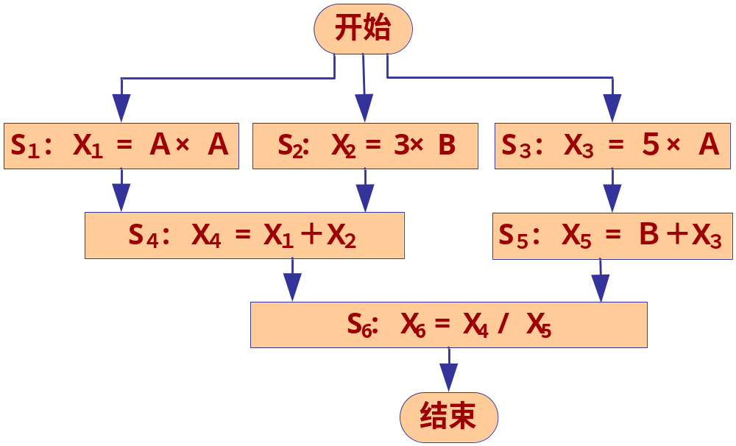
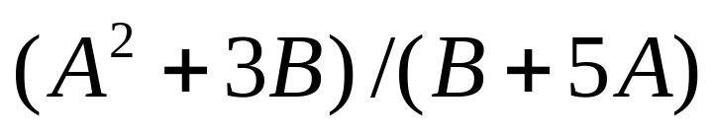
例题补充与讲解：1
知识点：进程的前趋图
题目：
  已知一个求值公式如下所示，如果A、B已赋值，请画出该公式求值过程的前趋图
思路：
  分辨可以并发进行的运算
  保存计算的中间结果，并为每条语句命名

Slide 37
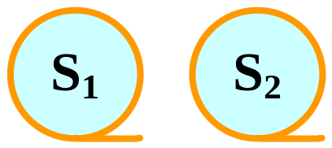
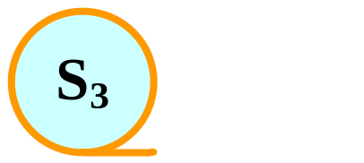





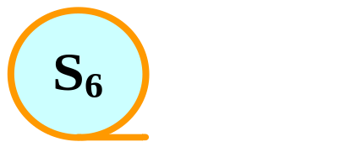
例题补充与讲解：1

Slide 38
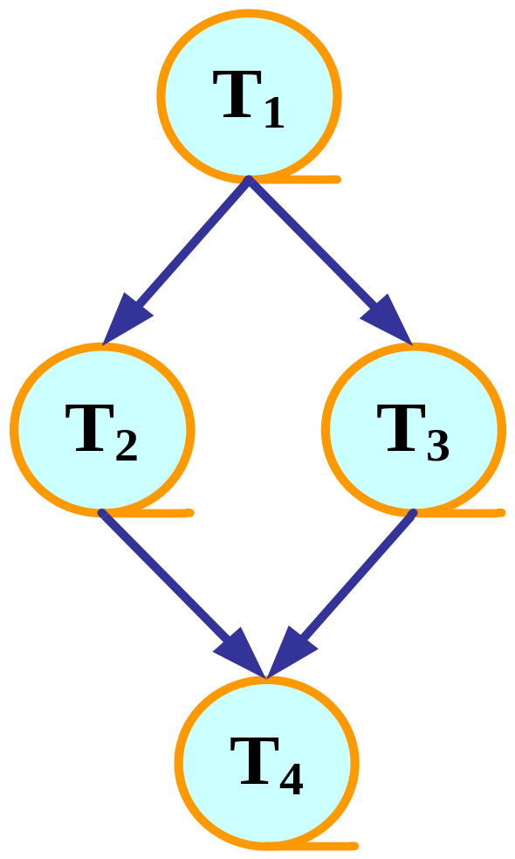
例题补充与讲解：2
知识点：信号量的应用
题目：
  设有一个作业由四个进程组成，这四个进程必须按右图的次序运行，试用P、V操作表达四个进程的同步关系。
思路：
  设三个同步信号量b1、b2、b3，分别表示进程T2、T3、T4是否可以开始执行，初值为0。

Slide 39
例题补充与讲解：2
b2,b3,b4:semaphore : = 0,0,0
T1: { ... V(b2); V(b3); }
T2: { P(b2); ... V(b4); }
T3: { P(b3); ... V(b4); }
T4: { P(b4); P(b4); ... }
（因在T2和T3中都对b4做了V操作，所以T4要用两个P操作）

Slide 40
例题补充与讲解：3
知识点：信号量的应用
题目：
  设有两个优先级相同的进程P1和P2如下，信号量S1和S2的初值为0。请问P1、P2并发执行结束后，x、y、z的值分别是多少？
进程P1
y = 1;
y = y + 2;
V(S1);
z = y + 1;
P(S2);
y = z + y;
进程P2
x = 1;
x = x + 1;
P(S1);
x = y + x;
V(S2);
z = x + z;
思路：
  P1和P2具有相同的优先级，并发，具有顺序的不确定性；
  信号量S1和S2使得语句的执行顺序具有了制约关系
  绘制对应的前趋图

Slide 41
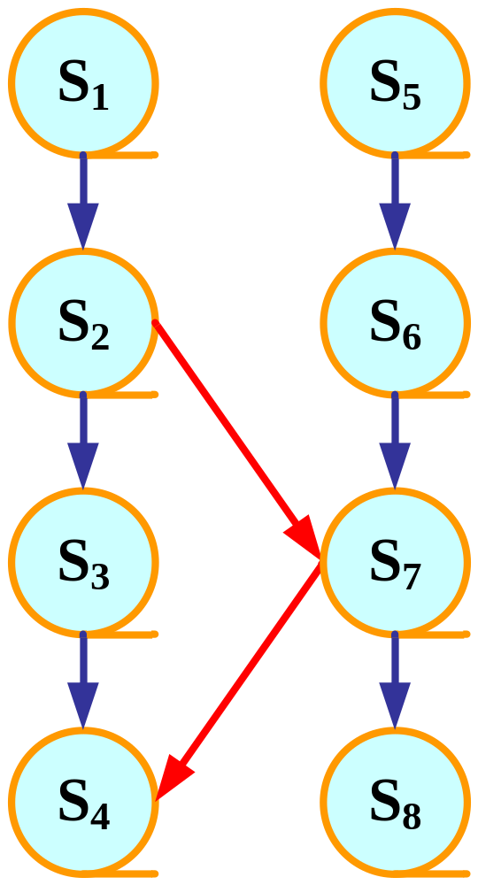
例题补充与讲解：3
进程P1
S1: y = 1;
S2: y = y + 2;
V(S1);
S3: z = y + 1;
P(S2);
S4: y = z + y;
进程P2
S5: x = 1;
S6: x = x + 1;
P(S1);
S7: x = y + x;
V(S2);
S8: z = x + z;
x = 5; y = 12; z = 9

Slide 42
主要内容
生产者－消费者问题
读者－写者问题
哲学家就餐问题
进程并发
信号量机制
用信号量实现经典进程同步问题
管程
进程通信
请务必提前预习

Slide 43

？？？
你的疑问
你的建议
沟通

